Slide 1
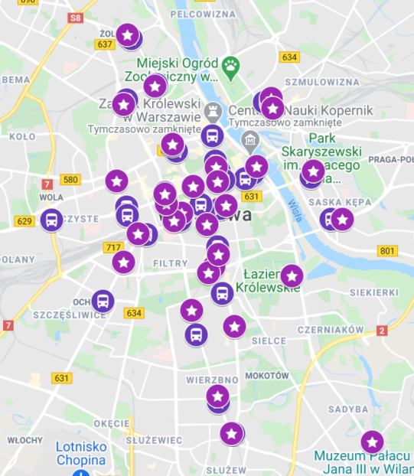
PRZYSTANKI
WIEDZY
Lokalizacje
#1YEARCHALLENGE

Slide 2
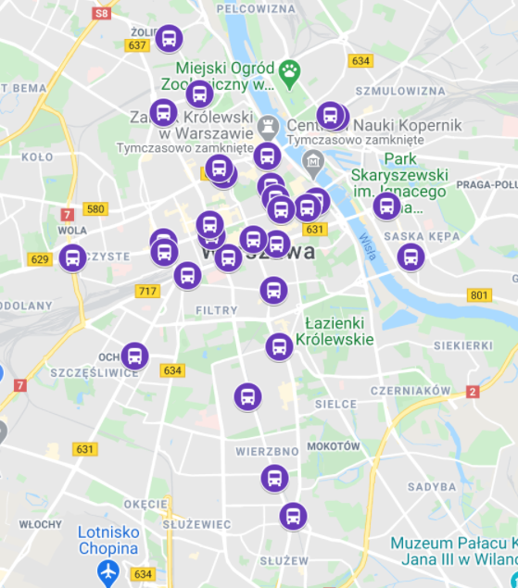
PRZYSTANKI
WIEDZY
Lokalizacje
1-14.02
#1YEARCHALLENGE

Slide 3
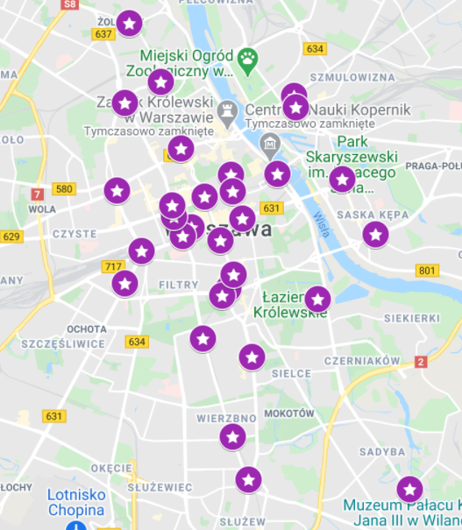
PRZYSTANKI
WIEDZY
Lokalizacje
15-28.02
#1YEARCHALLENGE

